Slide 1


¡Les damos la bienvenida!
¿Comenzamos?

Slide 2
Esta clase va a ser
grabada
Notes:
Colocar todas las clases.

Slide 3
DESARROLLO WEB
Clase práctica en vivo
¿Comenzamos?
Notes:
Utilizar esta slide para Live Session (OPCIÓN DASH)

Slide 4
Unidad 9. DESARROLLO WEB
SEO y servidores
Notes:
Obligatoria siempre

Slide 5

Haciendo resaltar
¡Vamos a recuperar lo trabajado durante la semana!
Duración: 10 minutos.

Slide 6


ACTIVIDAD
Haciendo resaltar
Aplica SEO directamente desde tu código para optimizar la performance, accesibilidad, usabilidad y posicionamiento de tu sitio web.
Esto no solo mejora cómo te ve Google, sino también la experiencia de los usuarios que navegan tu página.
Fuente de la imagen: Kevin Canlas

Slide 7
ACTIVIDAD
Seguí estas recomendaciones básicas (presentadas en los videos y prácticas del curso):
🏷️ Asegurate de que la etiqueta <title> incluya palabras clave relevantes y describa con claridad el contenido de la página.
🧱 Usá etiquetas HTML semánticas (<header>, <nav>, <main>, <section>, <article>, <footer>) para organizar correctamente la información.
♿ Verificá la accesibilidad incluyendo texto alternativo en las imágenes (alt=""), encabezados jerárquicos (h1, h2, h3) y suficiente contraste de color.
Fuente de la imagen: Kevin Canlas

Slide 8
⚙️ Comprobá la validez del código HTML con herramientas como el Validador del W3C.
🚀 Optimizá la velocidad de carga usando imágenes livianas (formatos como WebP), minificando CSS/JS y activando el atributo loading="lazy" en las imágenes.
📱 Verificá la versión móvil de tu sitio: Google utiliza el enfoque mobile-first, así que el diseño debe adaptarse correctamente a pantallas pequeñas.
💡 Recordá: un sitio rápido, accesible y con buena estructura semántica no solo posiciona mejor, sino que también ofrece una experiencia más agradable y profesional para tus visitantes.
Fuente de la imagen: Kevin Canlas

Slide 9
Puesta en común
Duración: 10 minutos.

Slide 10
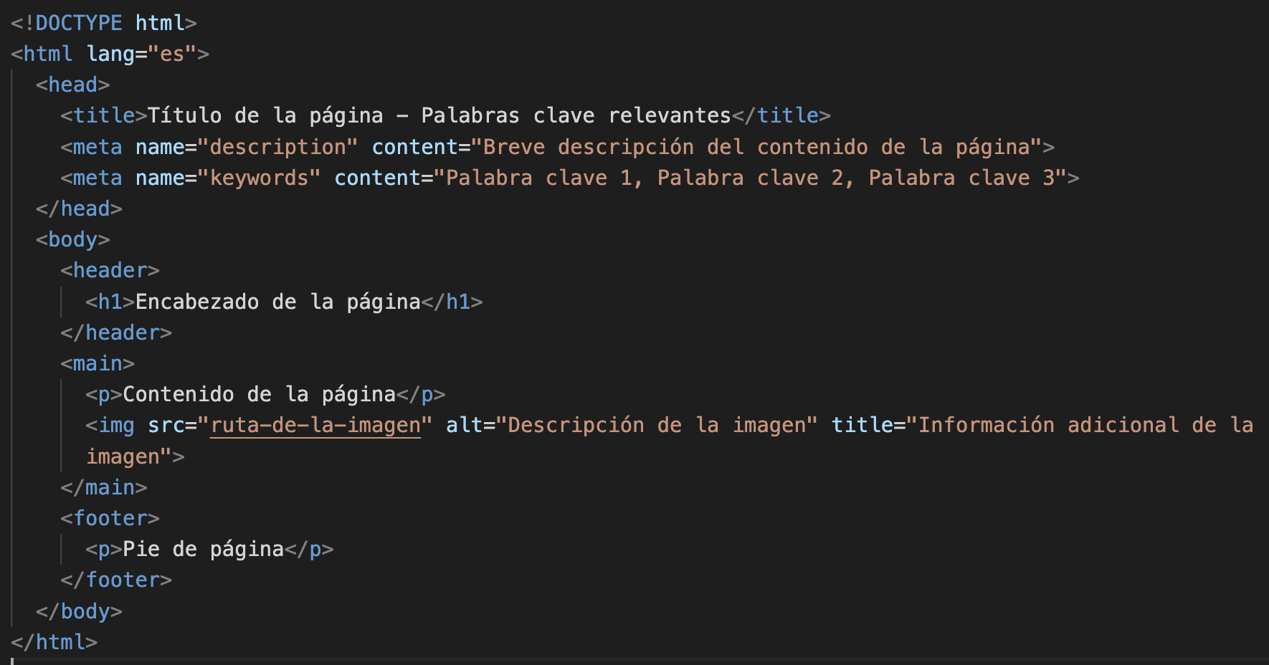
RESULTADOS
Haciendo resaltar
¿Te pareció complicado utilizar SEO?
¿Qué dificultades se te presentaron y cómo las resolviste?
Imagen: Ejemplo genérico
Notes:
Profesor: Considerar los siguientes puntos como resolución:
Crea una página HTML básica que incluya un encabezado, un párrafo de contenido y una imagen.
Agrega las etiquetas de título y meta descripción a la sección head del documento. Asegúrate de que la etiqueta de título contenga palabras clave relevantes y sea lo suficientemente descriptiva como para que los usuarios sepan de qué se trata la página.
Incluye una etiqueta meta keywords en la sección head y enumera las palabras clave relevantes para la página.
Utiliza etiquetas semánticas apropiadas para describir el contenido de la página, como header, main y footer.
Agrega atributos alt y title a la etiqueta de imagen para describir la imagen y proporcionar información adicional para los motores de búsqueda.
Verifica que la página no tenga contenido duplicado, que los enlaces estén funcionando correctamente y que el tiempo de carga sea razonablemente rápido.
Verifica la validez del código HTML utilizando una herramienta de validación como el validador W3C.

Slide 11
SEO

Slide 12

Ejemplo en vivo
Ajustes de código para el aporte al SEO desde el proyecto
Duración: 15 minutos
Notes:
Profesor: Acá sería ideal aplicar meta keywords, description, title, jerarquía de encabezados, open graph, atributo alt en <img>, enlaces, etc

Slide 13
Aplicando SEO
Duración: 15 minutos
Notes:
Usar para Actividades individuales. Profe/tutor: La duración que se sugiere para que los estudiantes realicen la actividad es de 15 minutos. A ellos se le suman 5 de puesta en común. Por ello, el total dedicado a la actividad completa será de aproximadamente 20 minutos.

Slide 14

ACTIVIDAD
Aplicando SEO
Descripción de la actividad.
Un cliente te solicita ayuda para dar a conocer su método “Ejercicios desde casa”.
Tu tarea es crear una página sobre “Consejos para hacer ejercicio en casa”, aplicando las prácticas básicas de SEO vistas en clase.
Fuente de la imagen: Amza Andrei
Notes:
Profesor, considera compartir los siguientes tips:
El contenido de la etiqueta title debería tener entre 35 a 65 caracteres.
El contenido de la etiqueta description debería tener entre 70 a 320 caracteres.
Keywords puedes mostrar alguna pagina donde se pueden obtener las kw por pais tal como ​​https://trends.google.com/home

Slide 15
Instrucciones:
🏷️ Usá una estructura jerárquica de encabezados clara (<h1>, <h2>, <h3>) para organizar el contenido.
✍️ Redactá un título (<title>) y una meta descripción (<meta name="description">) atractiva, que incluyan palabras clave relacionadas con el tema.
🖼️ Agregá imágenes optimizadas y asegurate de incluir en todas un atributo alt descriptivo, útil tanto para accesibilidad como para SEO.
🔗 Usá etiquetas semánticas (<header>, <main>, <section>, <footer>) para mejorar la estructura del documento.
⚙️ Verificá que tu código sea válido y accesible, usando herramientas como el Validador del W3C.
💡 Objetivo: aplicar SEO desde el código para mejorar la visibilidad, accesibilidad y legibilidad de tu página, simulando un caso real de optimización para un cliente.
Notes:
Profesor, considera compartir los siguientes tips:
El contenido de la etiqueta title debería tener entre 35 a 65 caracteres.
El contenido de la etiqueta description debería tener entre 70 a 320 caracteres.
Keywords puedes mostrar alguna pagina donde se pueden obtener las kw por pais tal como ​​https://trends.google.com/home

Slide 16
Puesta en común
Duración: 5 minutos
Notes:
Profesor, considerar los siguientes pasos:
Crea una página web sobre un tema específico, como "Consejos para hacer ejercicio en casa".
Utiliza etiquetas semánticas apropiadas, como header, main y footer, para describir el contenido de la página.
Agrega las etiquetas de título y meta descripción en la sección head del documento. Asegúrate de que la etiqueta de título contenga palabras clave relevantes y sea lo suficientemente descriptiva como para que los usuarios sepan de qué se trata la página. Ejemplo: "10 consejos para hacer ejercicio en casa - Ejercicios fáciles para mantenerse en forma".
Incluye una etiqueta meta keywords en la sección head y enumera las palabras clave relevantes para la página. Ejemplo: "ejercicio en casa, ejercicios fáciles, mantenerse en forma".

Slide 17
☕
Break
¡En unos minutos volvemos!
Notes:
Considerar dar 5 o 10 minutos

Slide 18
Ejemplo en vivo
Contratar un hosting, la búsqueda de disponibilidad de dominios, delegación y transferencia de dominios cuando hay que alojarlos en nuestro hosting.
Duración: 15 minutos
Notes:
Profesor:

Slide 19
Ejemplo en vivo
Utilizando un host gratuito,mostrar las funcionalidades y formas de cargar nuestro proyecto.
Utilizamos GithubPages, Netlify o Vercel.
Plataformas estándar en desarrollo web actual, fáciles de usar y con integración CI/CD.
Duración: 10 minutos
Notes:
Profesor: Acá seria bueno poder mostrar donde conseguir los datos FTP dentro del hosting y también la carpeta de “administración de archivos” para que vean esa otra manera de carga del proyecto.

Slide 20
Cargando tu proyecto
Duración: 10 minutos
Notes:
Usar para Actividades individuales. Profe/tutor: La duración que se sugiere para que los estudiantes realicen la actividad es de 10 minutos. A ellos se le suman 5 de puesta en común. Por ello, el total dedicado a la actividad completa será de aproximadamente 15 minutos.

Slide 21
ACTIVIDAD
Cargando tu proyecto
Llegó el momento de publicar tu proyecto y verlo online.
Vas a cargar tu sitio en un hosting gratuito moderno, para que cualquier persona pueda acceder desde Internet.
🔹 Pasos sugeridos:
Subí tu proyecto a GitHub si aún no lo hiciste.
Conectá tu repositorio con un servicio de hosting gratuito,
Realizá el deploy automático: cada vez que hagas un push en GitHub, tu sitio se actualizará en línea automáticamente.
(Esto se conoce como un flujo básico de CI/CD — Integración y Despliegue Continuo).
Verificá que tu sitio cargue correctamente en distintas pantallas (celular, tablet y PC).
💡 Objetivo: aprender cómo funcionan los flujos modernos de publicación web y entender cómo se automatiza la actualización del sitio al subir cambios desde el repositorio.
Notes:
Profesor: Elegir algunos retos de la página para compartir con los estudiantes y solucionarlos en la puesta en común

Slide 22

¡Para no olvidarse!
La próxima semana tendremos se encuentra pautada la entrega del Proyecto Final.
Notes:
Utilizar solo cuando hay un entregable la semana próxima (por lo general suele ser en el marco de una tutoring). Linkear slide del entregable (ppt session).

Slide 23
¿Preguntas?
Te invitamos a abrir el micrófono y compartir tus dudas o ponerlas en el chat.
Notes:
Profesor: Aquí la idea es dejar en claro cómo se hará la entrega del primer preentregable y resolver todas las dudas que surjan al respecto.

Slide 24
Resumen
de la clase hoy
SEO: TIpos y usos
Hosting
Notes:
Obligatoria siempre. Completar el resumen con palabras claves de lo visto. En caso de cerrar con el “mapa de conceptos” se puede sacar.

Slide 25
Opina y valora
esta clase
Notes:
Obligatoria siempre.

Slide 26
Muchas gracias.
Notes:
Todas las clases

